Slide 1
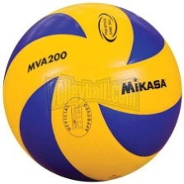

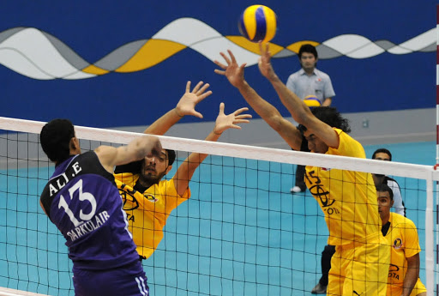
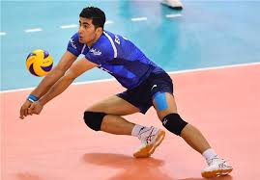
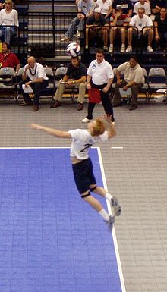
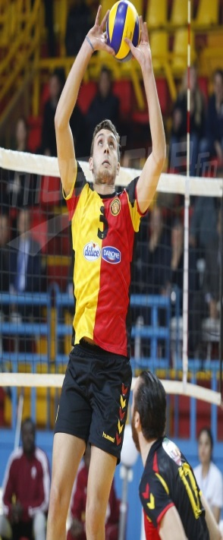
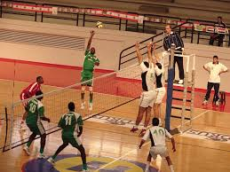
وزارة التعليم العالي والبحث العلمي
جامعة البصرة. كلية التربية البدنية وعلوم الرياضة. فرع العلوم التطبيقية المهارات الاساسية في الكرة الطائرة / المرحلة الثانية اعداد
الدكتور/ مهند خيرالله جبار

Slide 2
المحاضرة الاولى
تاريخ الكرة الطائرة
فكر وليم مروجان مدير التربية والتعليم بجامعة هوليوك بأمريكا في عام (1895) في اختراع لعبة تناسب الجو البارد، وكان السبب في ذلك هو إيجاد حالة التوازن بين الألعاب الشتوية والصيفية، وكذلك لقضاء وقت الفراغ، وأطلق على هذه اللعبة في بداية الأمر اسم(Mintonette) ، إذ يعتقد إنها أخذت عن لعبة مشابهة في الهند تسمى(Minton)،واستعمل في البداية كرة عبارة عن مثانة لكرة السلة ولكن وجد عند استعمالها بأنها خفيفة جداً وكذلك ثقيلة إذا استعملت مع غلافها الجلدي، الأمر الذي أدى إلى صنع كرة صغيـرة تتناسب مع هذه اللعبة وكان وزنها حــين ذاك يتراوح مـن(255-340)غرام وهو وزن قريب من الوزن الحالي للكرة وهو(260-280)غرام.

Slide 3
اما فيما يخص ارتفاع الشبكة فقد استعمل شبكة التنس الأرضي التي كانت بارتفاع (1.83) م، وأخذت بعض خصائص هذه اللعبة من لعبتي التنس الأرضي وكرة اليد، في الوقت الذي كانت فيه كرة السلة لعبة جديدة، إذ تم إنشاء لعبة الكرة الطائرة على أساس أنها اللعبة الداخلية الأقل خشونة من لعبة كرة السلة، وكانت أول القوانين للعبة التي أبتكرها وليم مورجان اشترطت وجود شبكة على ارتفاع (6) أقدام و(6)بوصات وسط ساحة اللعب التي يجب أن يكون قياساتها(25×50)قدم ، وعدد اللاعبين غير محدد، يتنافسون في مباراة مكونة من(9) استقبالات و(3) إرسالات لكل فريق.

Slide 4
وانتشرت هذه اللعبة بسرعة بين طلبة الكلية وساعد في انتشارها داخل أمريكا وخارجها جمعية الشبان المسيحيين التي قامت بإجراء أول دورة لهذه اللعبة، بعد ذلك أجري تعديلاً جديداً عليها بواسطة الفريد(هالتيو) وذلك بان تلعب الكرة في الهواء بعد أن كان يسمح بسقوطها على الأرض ولذلك سميت بالكرة الطائرة. وفي عام(1897)عمل أول كتيب صغير عن اللعبة وبعض قواعدها وعن طريق جمعية الشبان المسيحيين أيضاً. -أقيمت أول دورة آسيوية في عام (1913) وكان عدد اللاعبين لكل فريق(16) لاعباً بين الصين والفلبين. - وضع أول قانون لهذه اللعبة ونشر رسميا في عام (1916) في أمريكا. - كان للحرب العالمية الأولى فضل كبير في انتشار هذه اللعبة في بلدان أوربا منها فرنسا عام(1917) وايطاليا(1918 - أقيمت أول بطولة آسيوية في عام(1921) وكان عدد اللاعبين لكل فريق(12)لاعباً وفازت اليابان بالمركز الأول فيها.

Slide 5
أسس الاتحاد الدولي للكرة الطائرة عام (1947)وهو نفس العام الذي أقيمت فيه أول دورة عالمية بهذه اللعبة في براغ للرجال والنساء. - أقيمت أول بطولة عالمية للرجال في عام (1949)، بينما كانت أول بطولة عالمية للسيدات في عام (1952)، وتم إضافة الكرة الطائرة إلى الألعاب الأولمبية في عام (1964)، وكانت منذ ذلك الحين لعبة رئيسة في تلك الدورة. - أما فيما يخص دخول اللعبة إلى بعض الدول العربية فيعتقد إنها دخلت عام (1923) في شمال أفريقيا في تونس والمغرب ومصر وسوريا ولبنان خلال الاحتلال البريطاني والفرنسي ، إذ كان جنود الاحتلال يمارسون هذه اللعبة وقام الشباب العربي بعدهم بممارستها وادخلوها ضمن المنهج الدراسي، فضلاً عن ذلك كان لجمعية الشبان المسحيين الدور الكبير في انتشار هذه اللعبة في بعض الدول العربية.

Slide 6
أما انتشارها في العراق فيعتقد إنها دخلت في الثلاثينيات عن طريق جمعية الشبان المسيحيين والجنود البريطانيين في أثناء الاحتلال البريطاني، فضلاً عن انتشارها من خلال بعض المدرسين المبعوثين للدراسة خارج الوطن الذين جلبوا معهم قانونها، بعد ذلك تأسس أول اتحاد لهذه اللعبة عام(1953)الذي كان مدمجاً مع كرة السلة ، وفي عام(1955)انفصل عن اتحاد كرة السلة وأصبح اتحاداً قائماً بذاته ، وانضم العراق إلى عضوية الاتحاد الدولي عام(1959)وبعد ذلك عضوا في الاتحاد الآسيوي والاتحاد العربي الذي تأسس عام(1975( -تم إنشاء لعبة الكرة الطائرة الشاطئية عام(1986)والتي تعد لعبة مشابهة إلى الكرة الطائرة العادية إلى حد كبير رغم الاختلاف في عدد اللاعبين ، وتم إضافة الكرة الطائرة الشاطئية إلى برنامج الألعاب الأولمبية الصيفية في عام(1996) في أطلنطا.

Slide 7
ميزات لعبة الكرة الطائرة :-
لقد كان تطور لعبة الكرة الطائرة منذ نشأتها ولحد الآن تطورا سريعا ويؤكد ذلك كما ذكرنا سابقا تزايد عدد الدول المنظمة للاتحاد الدولي والذي شمل اليوم كل بلدان العالم تقريبا وتعتبر الكرة الطائرة إحدى الألعاب الجماعية والشعبية التي أخذت مكان الصدارة من حيث انتشارها في العالم كما في لعبة كرة القدم والسلة وتطورت من لعبة لقضاء وقت الفراغ إلى لعبة اولمبية تحتاج إلى أعلى درجات التكنيك واللياقة البدنية والطرق التربوية والتاكتيكية . وتشبه الكرة الطائرة إلى حد بعيد لعبة التنس والريشة الطائرة من حيث إرجاع الكرة أو الريشة ولكن تختلف عنها بكونها لعبة جماعية. وتتميز عن باقي الألعاب بالنقاط التالية :-
1- تلعب المباراة بمبدأ النقاط أي عدم تحديد وقت ثابت ومعلوم للعبه وقد تستمر بعض المباريات حتى تصل إلى أكثر من ثلاث ساعات ونصف في بعض الأحيان (لعبة غير محددة بوقت).
2- ربح النقطة والشوط والمباراة وطريقة الحصول عليها .
3- ملعب الكرة الطائرة اصغر ملعب في الالعاب الجماعية وهو في الوقت نفسه يعتبر اكبر هدف يمكن التصويب عليه .

Slide 8
4- لا بد أن تنتهي المباراة بفوز احد الفريقين بواحدة من النتائج (3:صفر) أو (3:1) أو (3:2) للأشواط ولكل شوط (25)نقطة وبفارق نقطتين عن المنافس. والشوط الحاسم (الخامس) يكون عدد نقاطه 15 نقطة بدل 25 نقطة.
5- يبدا اللعب في كل هجمة بالأرسال تجعلها متميزة عن غيرها من العاب الكرة (أي لا بد ان يقوم جميع اللاعبون بالأرسال.
6- عدم استطاعة الفريق الاحتفاظ بالكرة مثل لاعب كرة السلة او القدم وكرة اليد وانما يسمح للاعب فقط بنقر الكرة للحظه ولمرة واحدة وثلاث مرات لمجموع الفريق. 7- تبادل المراكز مع انتقال حيازة الارسال من فريق الى اخر يتطلب من اللاعب(في الفريق المرسل ) ان يحتل مركزا جديدا في الملعب.
8- وجود لاعب دفاعي حر(متخصص) بالدفاع فقط يخضع لقانون خاص من حيث مكان لعبه ووقت وكيفية دخوله الى الملعب وخروجه منه(يراجع القانون الدولي للعبة(

Slide 9
9- تلعب اللعبة في المجال الجوي المتاح للعب وهو بطبيعة الحال اكبر بكثير من مساحة اللعب المحددة بالخطوط إذ تعتبر الكرة لاعبة ما لم تمس الأرض أو يرتكب احد اللاعبين خطأ معين(أي يمكن اعادة الكرة حتى لو خرجت). 10- وجود الشبكة بين الفريقين المتنافسين مما يحول دون الاحتكاك اثناء اللعب او دخول ملعب المنافس.
هي رياضة تلعب بين فريقين على ملعب مقسم بواسطة شبكة، وهناك صيغ مختلفة متاحة لظروف معينة بغرض تقديم تعددية اللعبة لكل فرد. الهدف من اللعبة هو إرسال الكرة فوق الشبكة بغرض إسقاطها على ملعب المنافس ومنع نفس المحاولة بواسطة المنافس، للفريق ثلاث ضربات لإعادة الكرة (بالإضافة إلى لمسة الصد). توضع الكرة في اللعب بالإرسال، تضرب بواسطة المرسل فوق الشبكة إلى المنافس يستمر التداول حتى يتم إسقاط الكرة على الملعب أو تذهب «خارجا» أو يفشل الفريق في إعادتها بصورة صحيحة. في الكرة الطائرة، الفريق الفائز بالتداول يسجل نقطة (نظام تتابع النقطة) عندما يفوز الفريق المستقبل بالتداول، فإنه يكسب نقطة والحق في الإرسال، ويدور لاعبوه مركزا واحدا باتجاه عقرب الساعة.

Slide 10
خصائص لعبة الكرة الطائرة:
- يعتبر ملعب الكرة الطائرة أصغر ملعب في الألعاب الجماعية.
- يعتبر ملعب الكرة الطائرة أكبر هدف في الألعاب الجماعية يمكن التصويب عليه.
- اللعبة الجماعية الوحيدة التي تمس الكرة الأرض.
- يمكن إعادة الكرة الطائرة ولعبها حتى ولو خرجت خارج الملعب.
- يمكن للاعب أن يلعب في جميع المراكز الأمامية والخلفية ما عدا اللاعب الحر (الليبرو). فهو يلعب في المراكز الخلفية فقط.
- لكل فريق ملعب خاص به لا يمكن للفريق دخول ملعب الفريق المنافس.
- لعبة الكرة الطائرة ليس لها وقت محدد.
- حتمية أداء ضربة الإرسال لجميع أفراد الفريق.
- تتميز بعدم وجود احتكاك جسماني أثناء الأداء.
- يعد الشوط وحده مستقل بذاته.
- سهلــــة التكاليف.
- لابد أن تنتهي المباراة بفوز أحد الفريقين.
- لا يمكن التقدم بالكرة للأمام حيث أنها لا تمسك ولا تحمل.
- لا يوجد بها تسليم وتسلم.

